Slide 1

Foliensätze zu den Blöcken A-C
[Steuergerechtigkeit]
Globale Ungleichheit, Steuerhinterziehung
und Steuervermeidung

Slide 2
Block A – Globale Ungleichheit

Slide 3
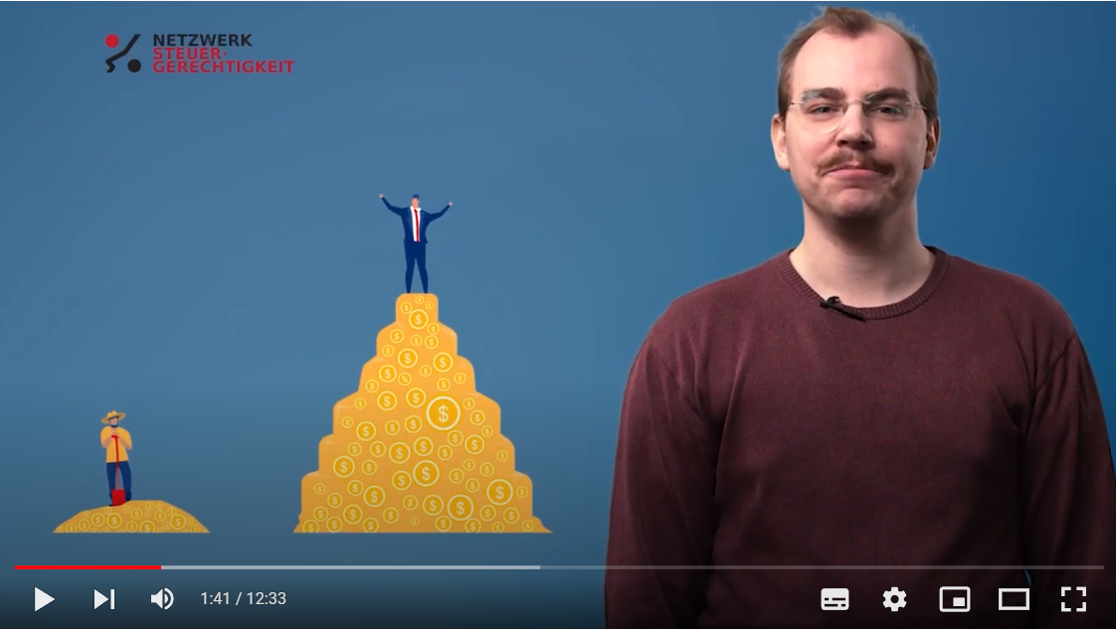
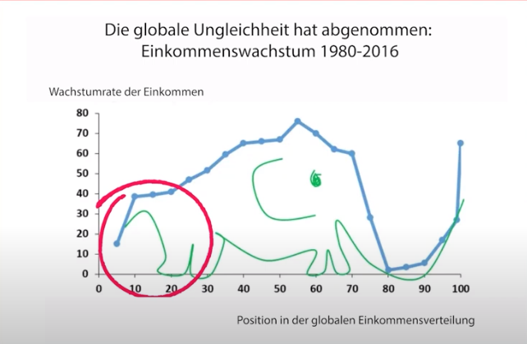
Fragen zum Film – globale Ungleichheit
1. Was ist Ungleichheit? Wie sind Einkommen und Vermögen weltweit verteilt?
  Wir wird man in Deutschland reich?
  Was sagt die Elefantenkurve über die Entwicklung von Ungleichheit?

Slide 4
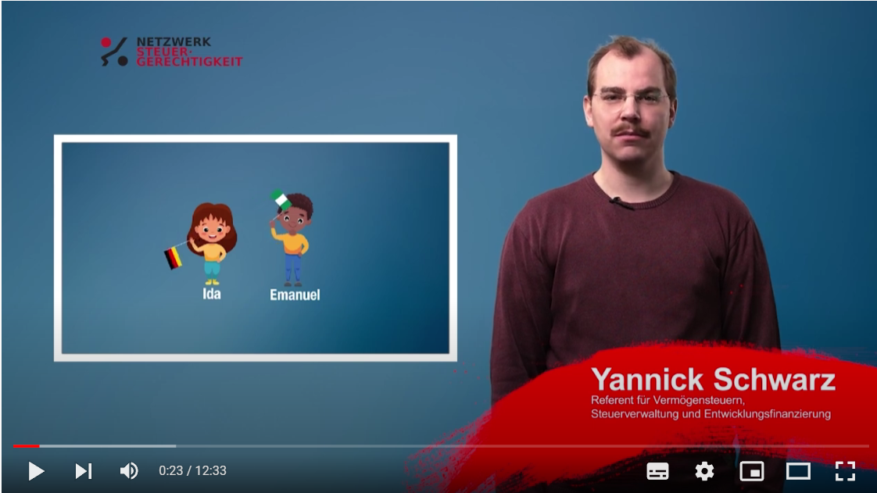


Fragen zum Film – globale Ungleichheit
2. Warum ist Ungleichheit ein Problem? Was hat das mit den Entwicklungschancen von Ida und Emanuel zu tun?
  Wer sich anstrengt, kommt zuerst ans Ziel?

Slide 5
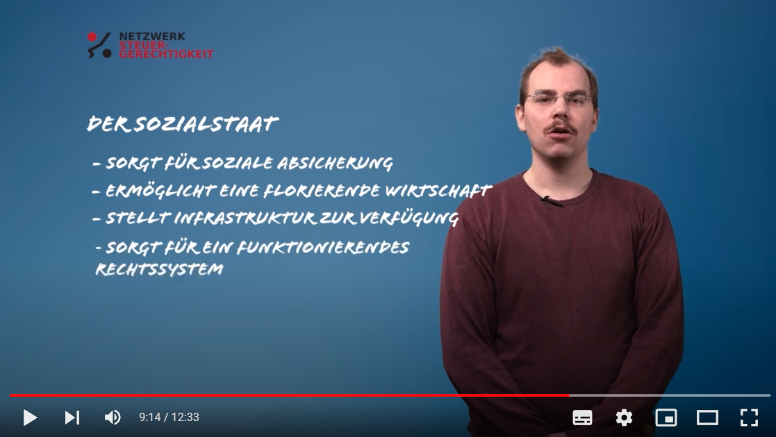
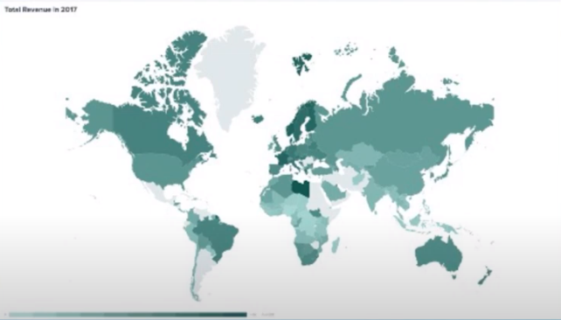
Fragen zum Film – globale Ungleichheit
3. Wie kann man Ungleichheit reduzieren? Was ist ein Sozialstaat? Welche Rollen spielen Steuern?
4. Warum sind die Steuern in Entwicklungsländern vergleichsweise niedrig? Warum ist das ein Problem?

Slide 6

Fragen zum Film – globale Ungleichheit
5. Was erfahrt Ihr über die 17 Nachhaltigkeitsziele? Welches dieser Ziele ist Dir persönlich wichtig und warum?
Gleichheit oder Chancengerechtigkeit? Elon Musk auf dem Weg ins All?

Slide 7
Block B – Steuervermeidung von Konzernen

Slide 8
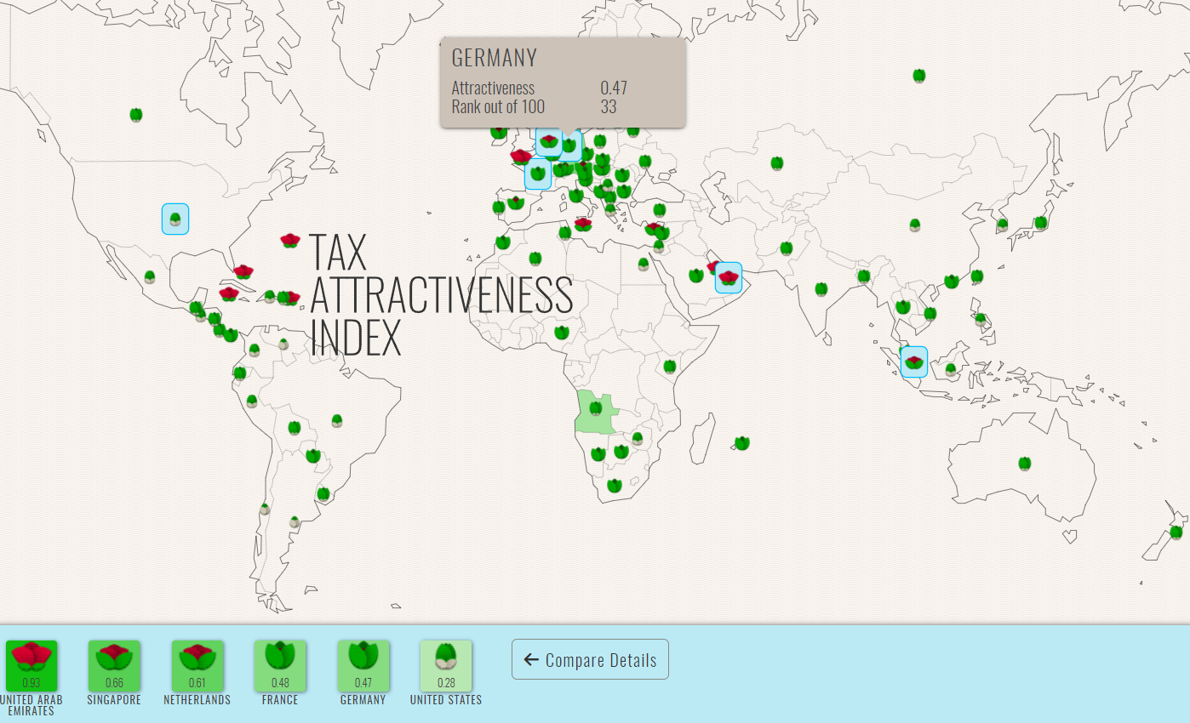
Fragen zum Film – Was ist eine Steueroase?
Oase? Wüste? Oder doch Paradies?
Schieritz/Tatje (2021): Die Steueroasen trocknen: https://www.zeit.de/2021/16/mindeststeuersatz-usa-grosskonzerne-steuerlast-reform-us-regierung

Slide 9
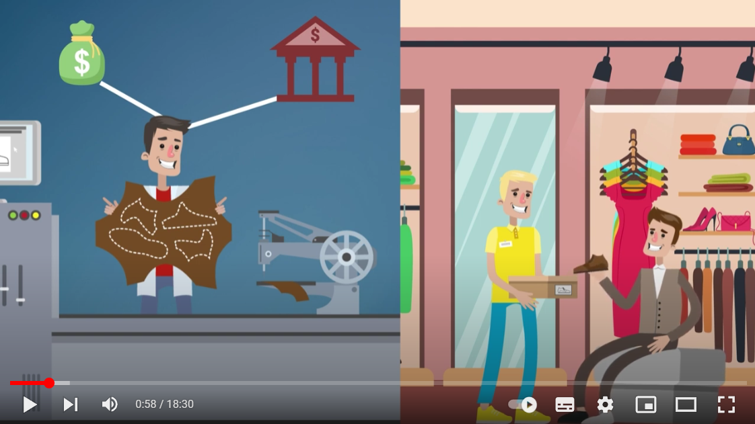
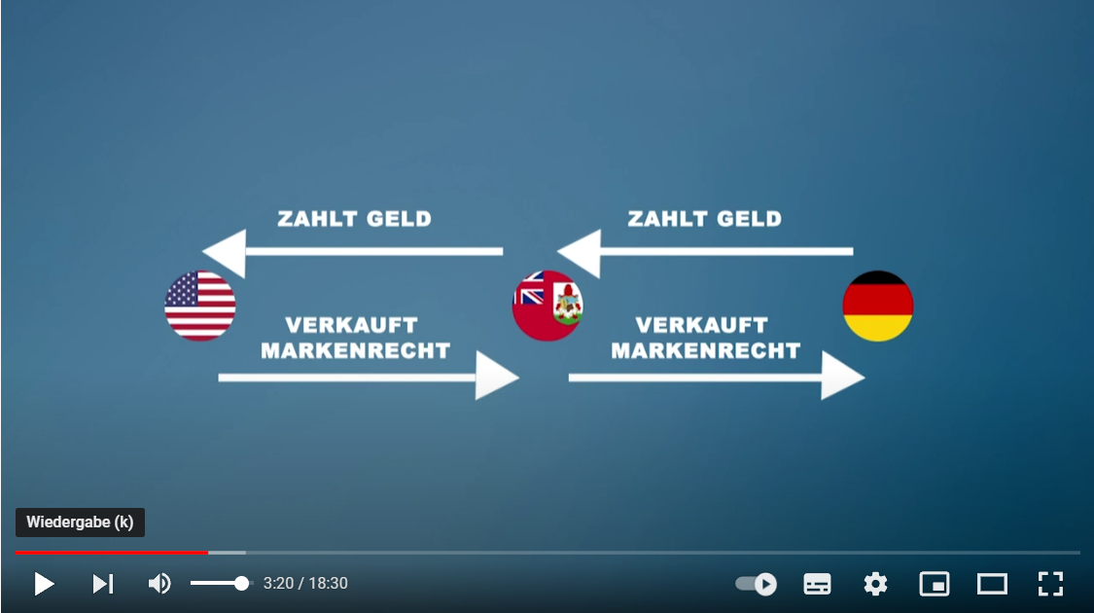
Fragen zum Film – Wie kommen die Gewinne in die Steueroase?
Was kann man sonst der Tochtergesellschaft in Deutschland alles in Rechnung stellen?

Slide 10
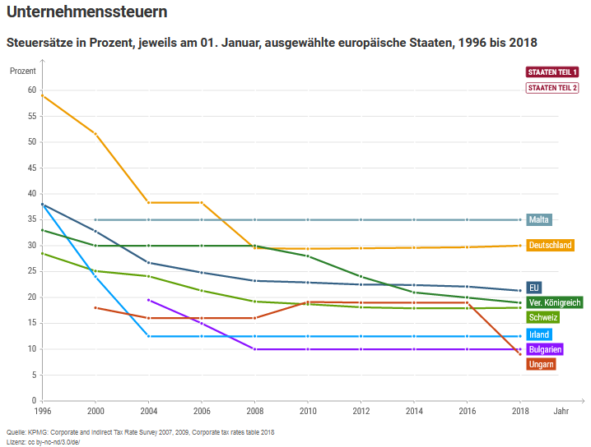
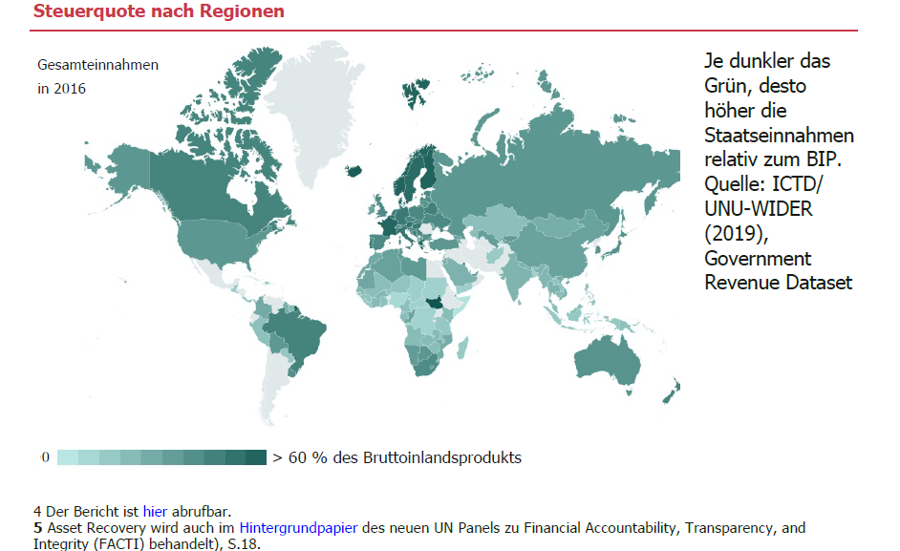
Fragen zum Film – Was sind die Problem der Steuervermeidung
Was kann man mit 100 bis 240 Milliarden Dollar alles kaufen?

Slide 11
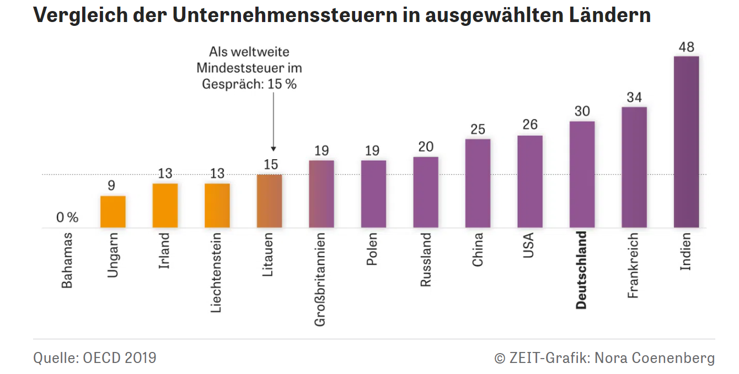
Fragen zum Film – Wie funktioniert die globale Mindeststeuer?
Hoch genug um den Steuerwettlauf zu beenden?
Schieritz/Tatje (2021): Die Steueroasen trocknen: https://www.zeit.de/2021/16/mindeststeuersatz-usa-grosskonzerne-steuerlast-reform-us-regierung

Slide 12
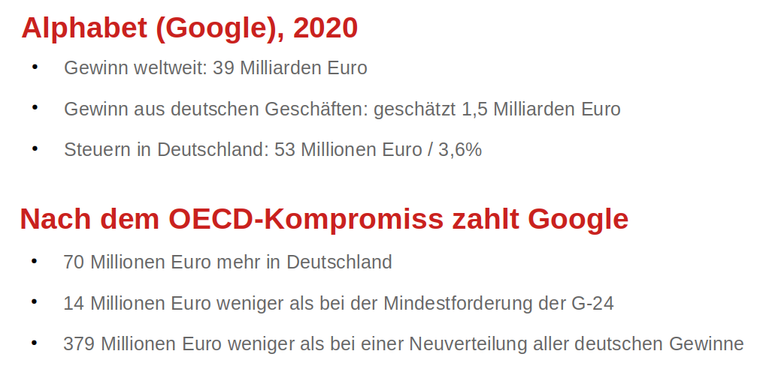
Fragen zum Film – Wie funktioniert die Neuverteilung von Besteuerungsrechten?
Genug, damit Google in Deutschland fair besteuert wird?

Slide 13
Block C – Geldwäsche und Schattenfinanz

Slide 14
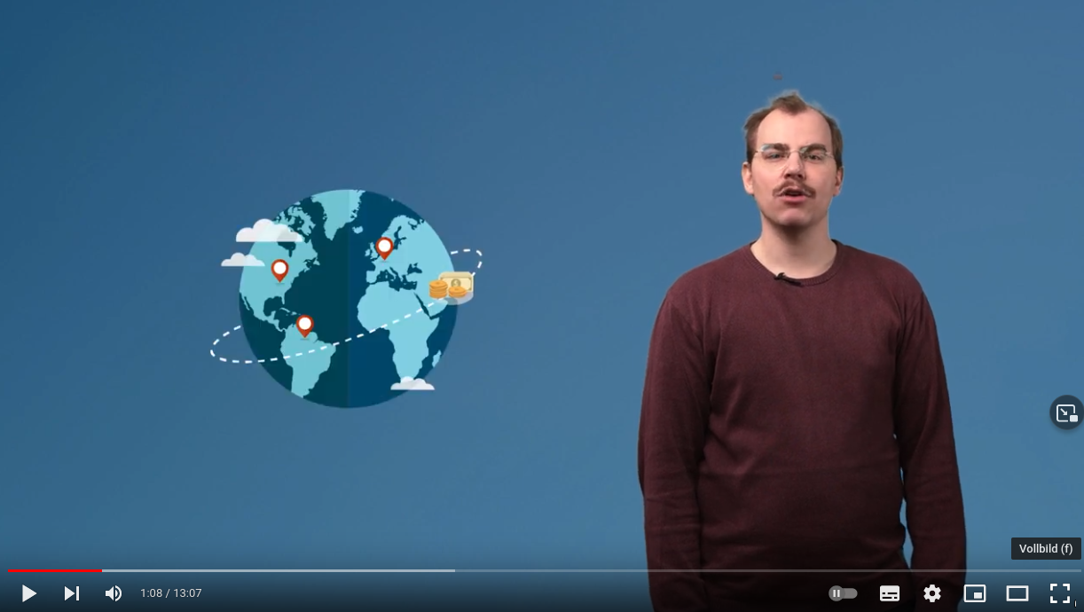
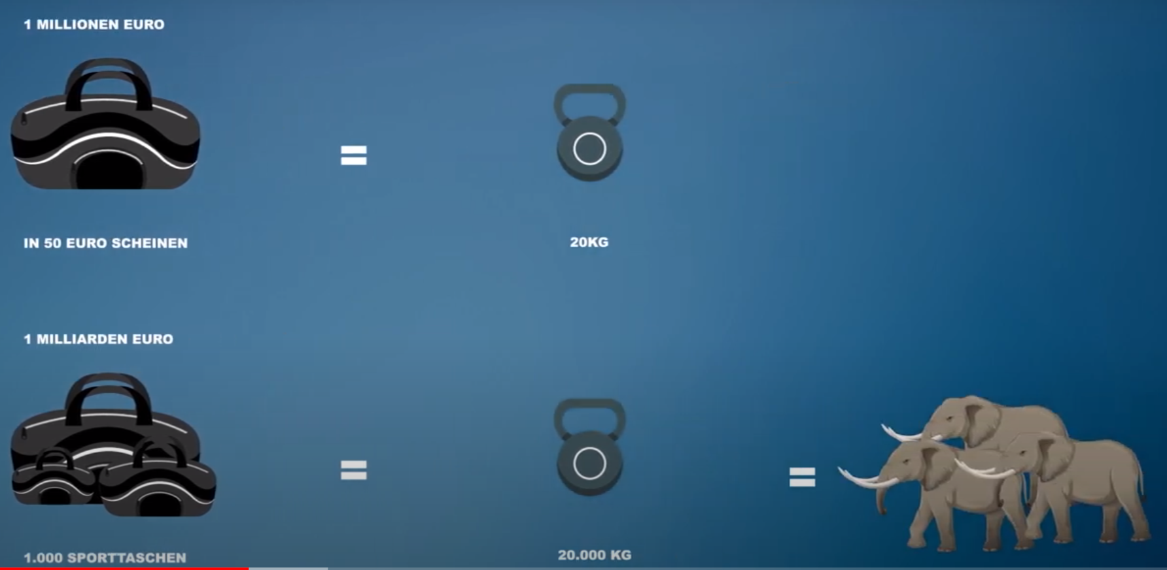
Fragen zum Film – Was ist Geldwäsche und wie funktioniert sie?
Kleine Rechenaufgabe: Wie viel wiegt…

Slide 15
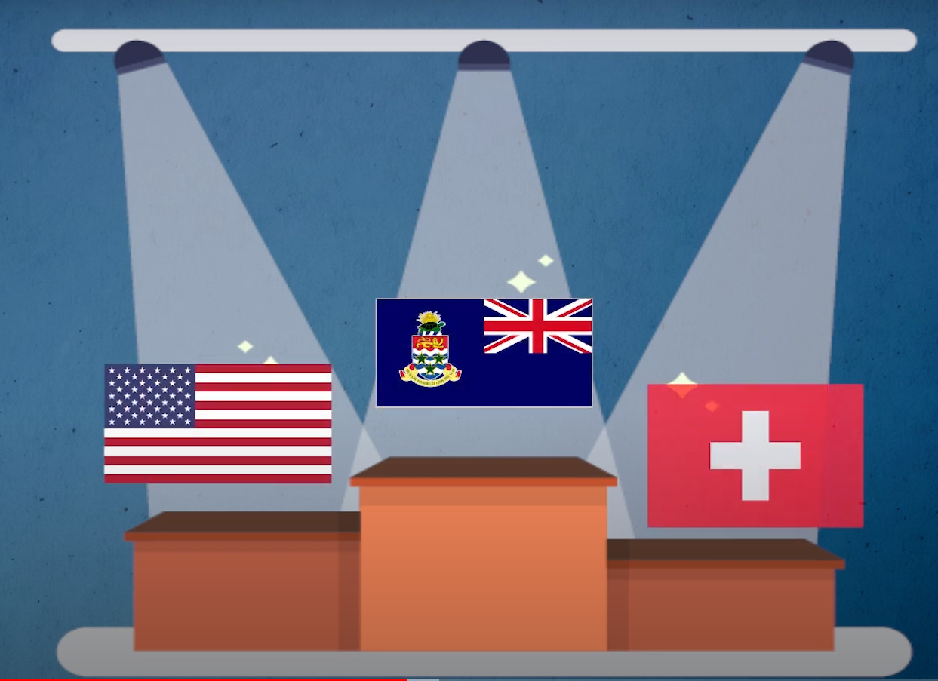
Fragen zum Film – Steueroase und/oder Schattenfinanzplatz?
Rang | Schattenfinanzindex | Steueroasenindex
1 | Cayman Islands | Britisch Virgin Islands
2 | USA | Cayman Islands
3 | Schweiz | Bermuda
4 | Hong Kong | Niederlande
5 | Singapur | Schweiz
6 | Luxemburg | Luxemburg
7 | Japan | Hong Kong
8 | Niederlande | Jersey
9 | British Virgin Islands | Singapur
10 | Vereinigte Arabische Emirate | Vereinigte Arabische Emirate
14 | Deutschland | ---

Slide 16
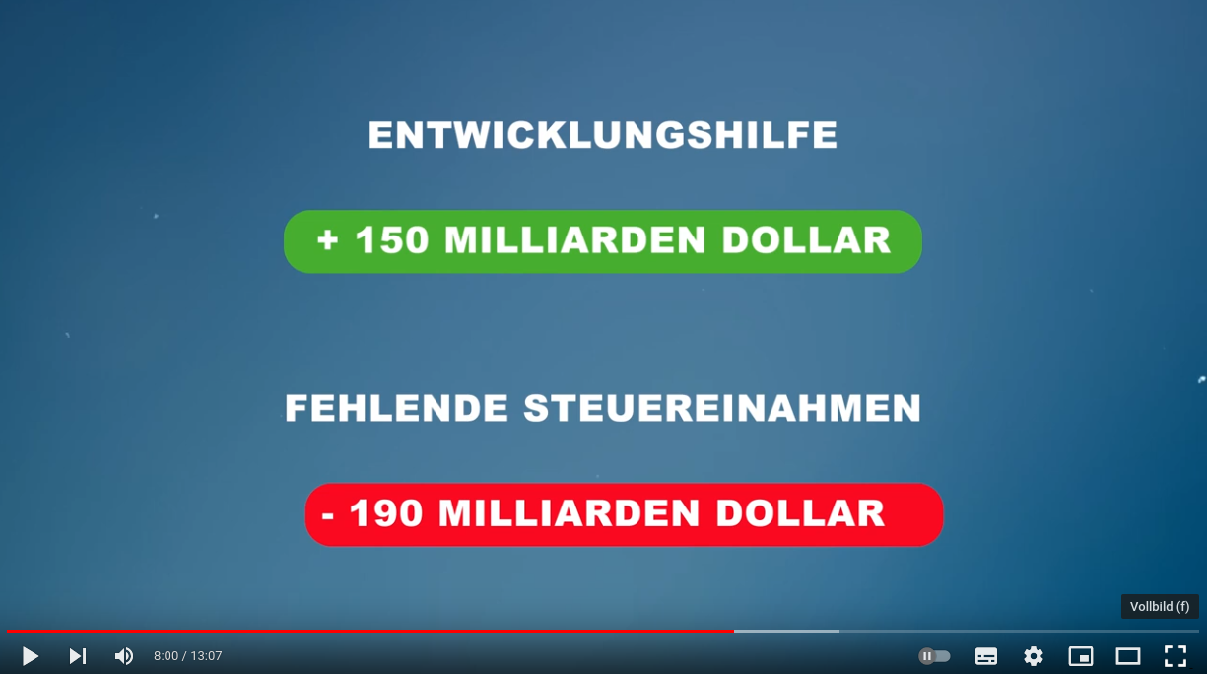
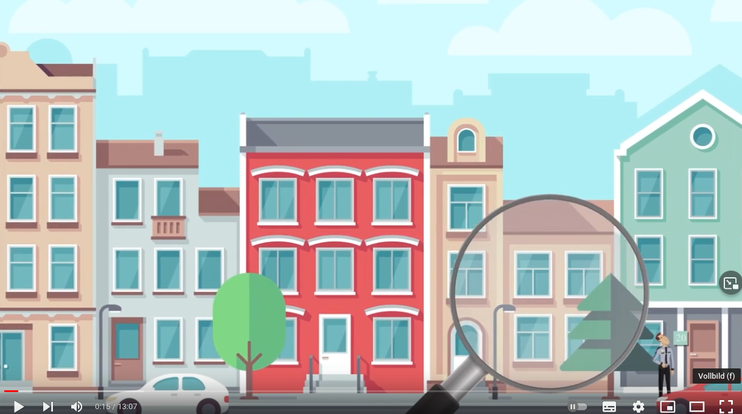
Fragen zum Film – Was sind die Folgen von illegalen Finanzströmen?
Welche Rolle spielt Deutschland als Zielland für schmutziges Geld?

Slide 17
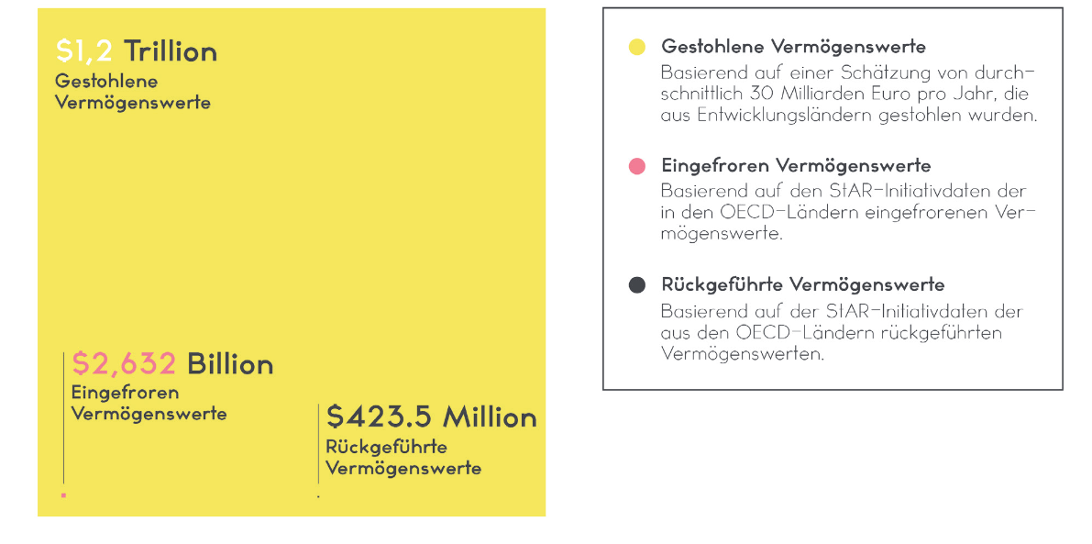
Fragen zum Film – Welche Lösungsansätze gibt es?
Transparenzregister
Austausch von Daten
Illegales Vermögen aufspüren und zurückgeben
Warum klappt das so schlecht mit dem Zurückschicken? Und ist das überhaupt eine gute Idee?

